Slide 1
Животноводческий комплекс молочного направления на 800 дойных коров
Ивановская область

Slide 2
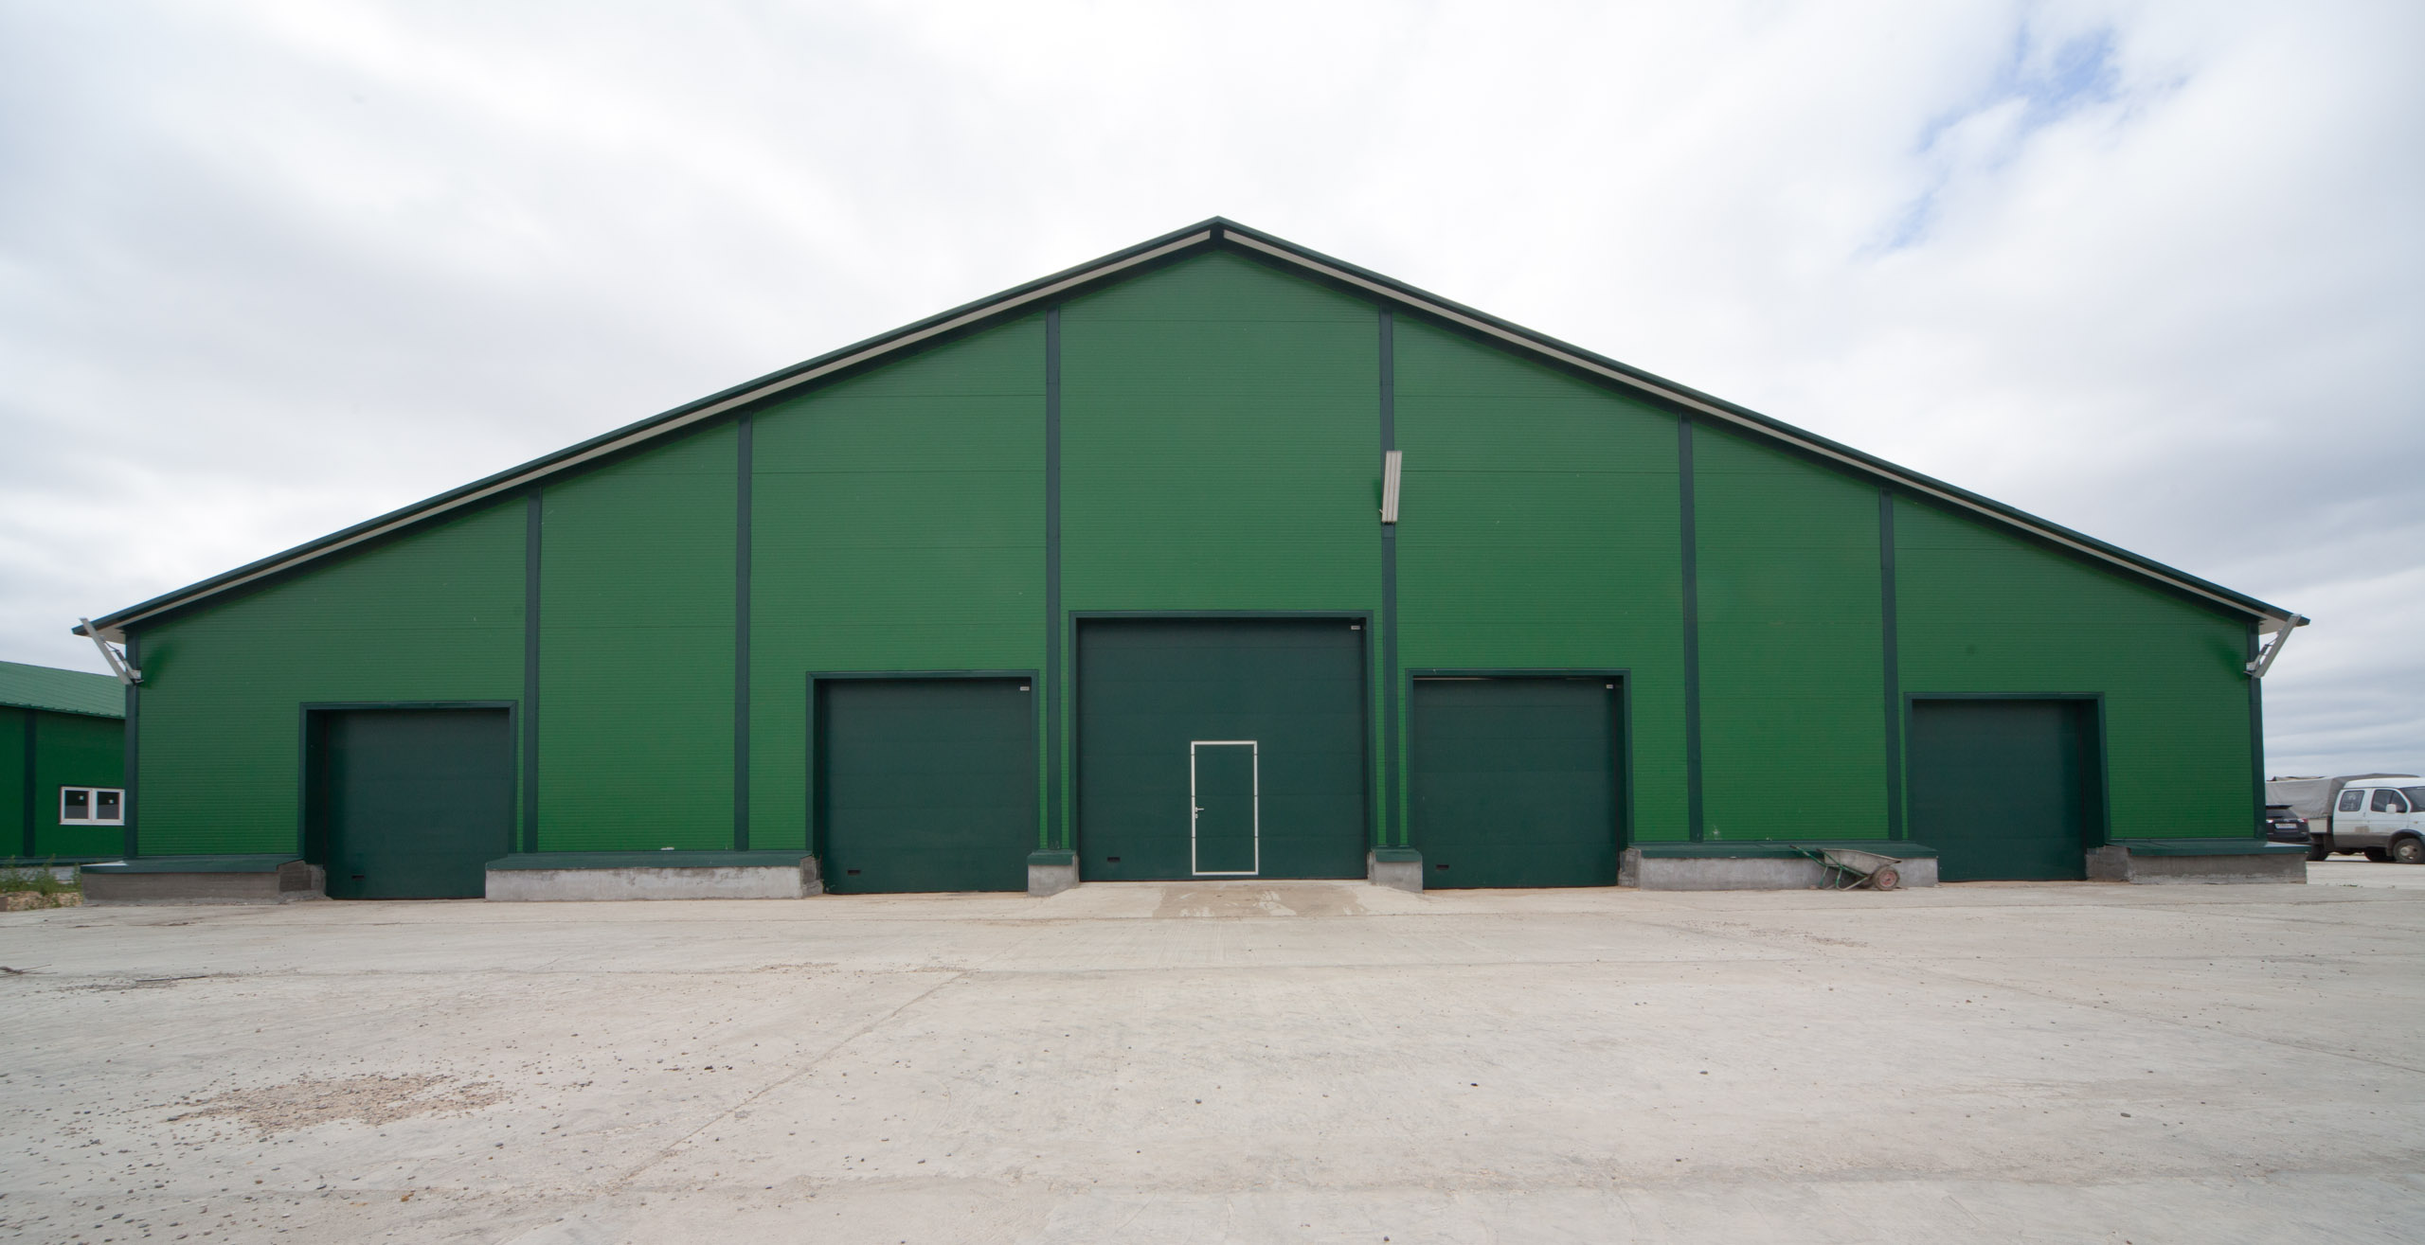
Коровник №1

Slide 3
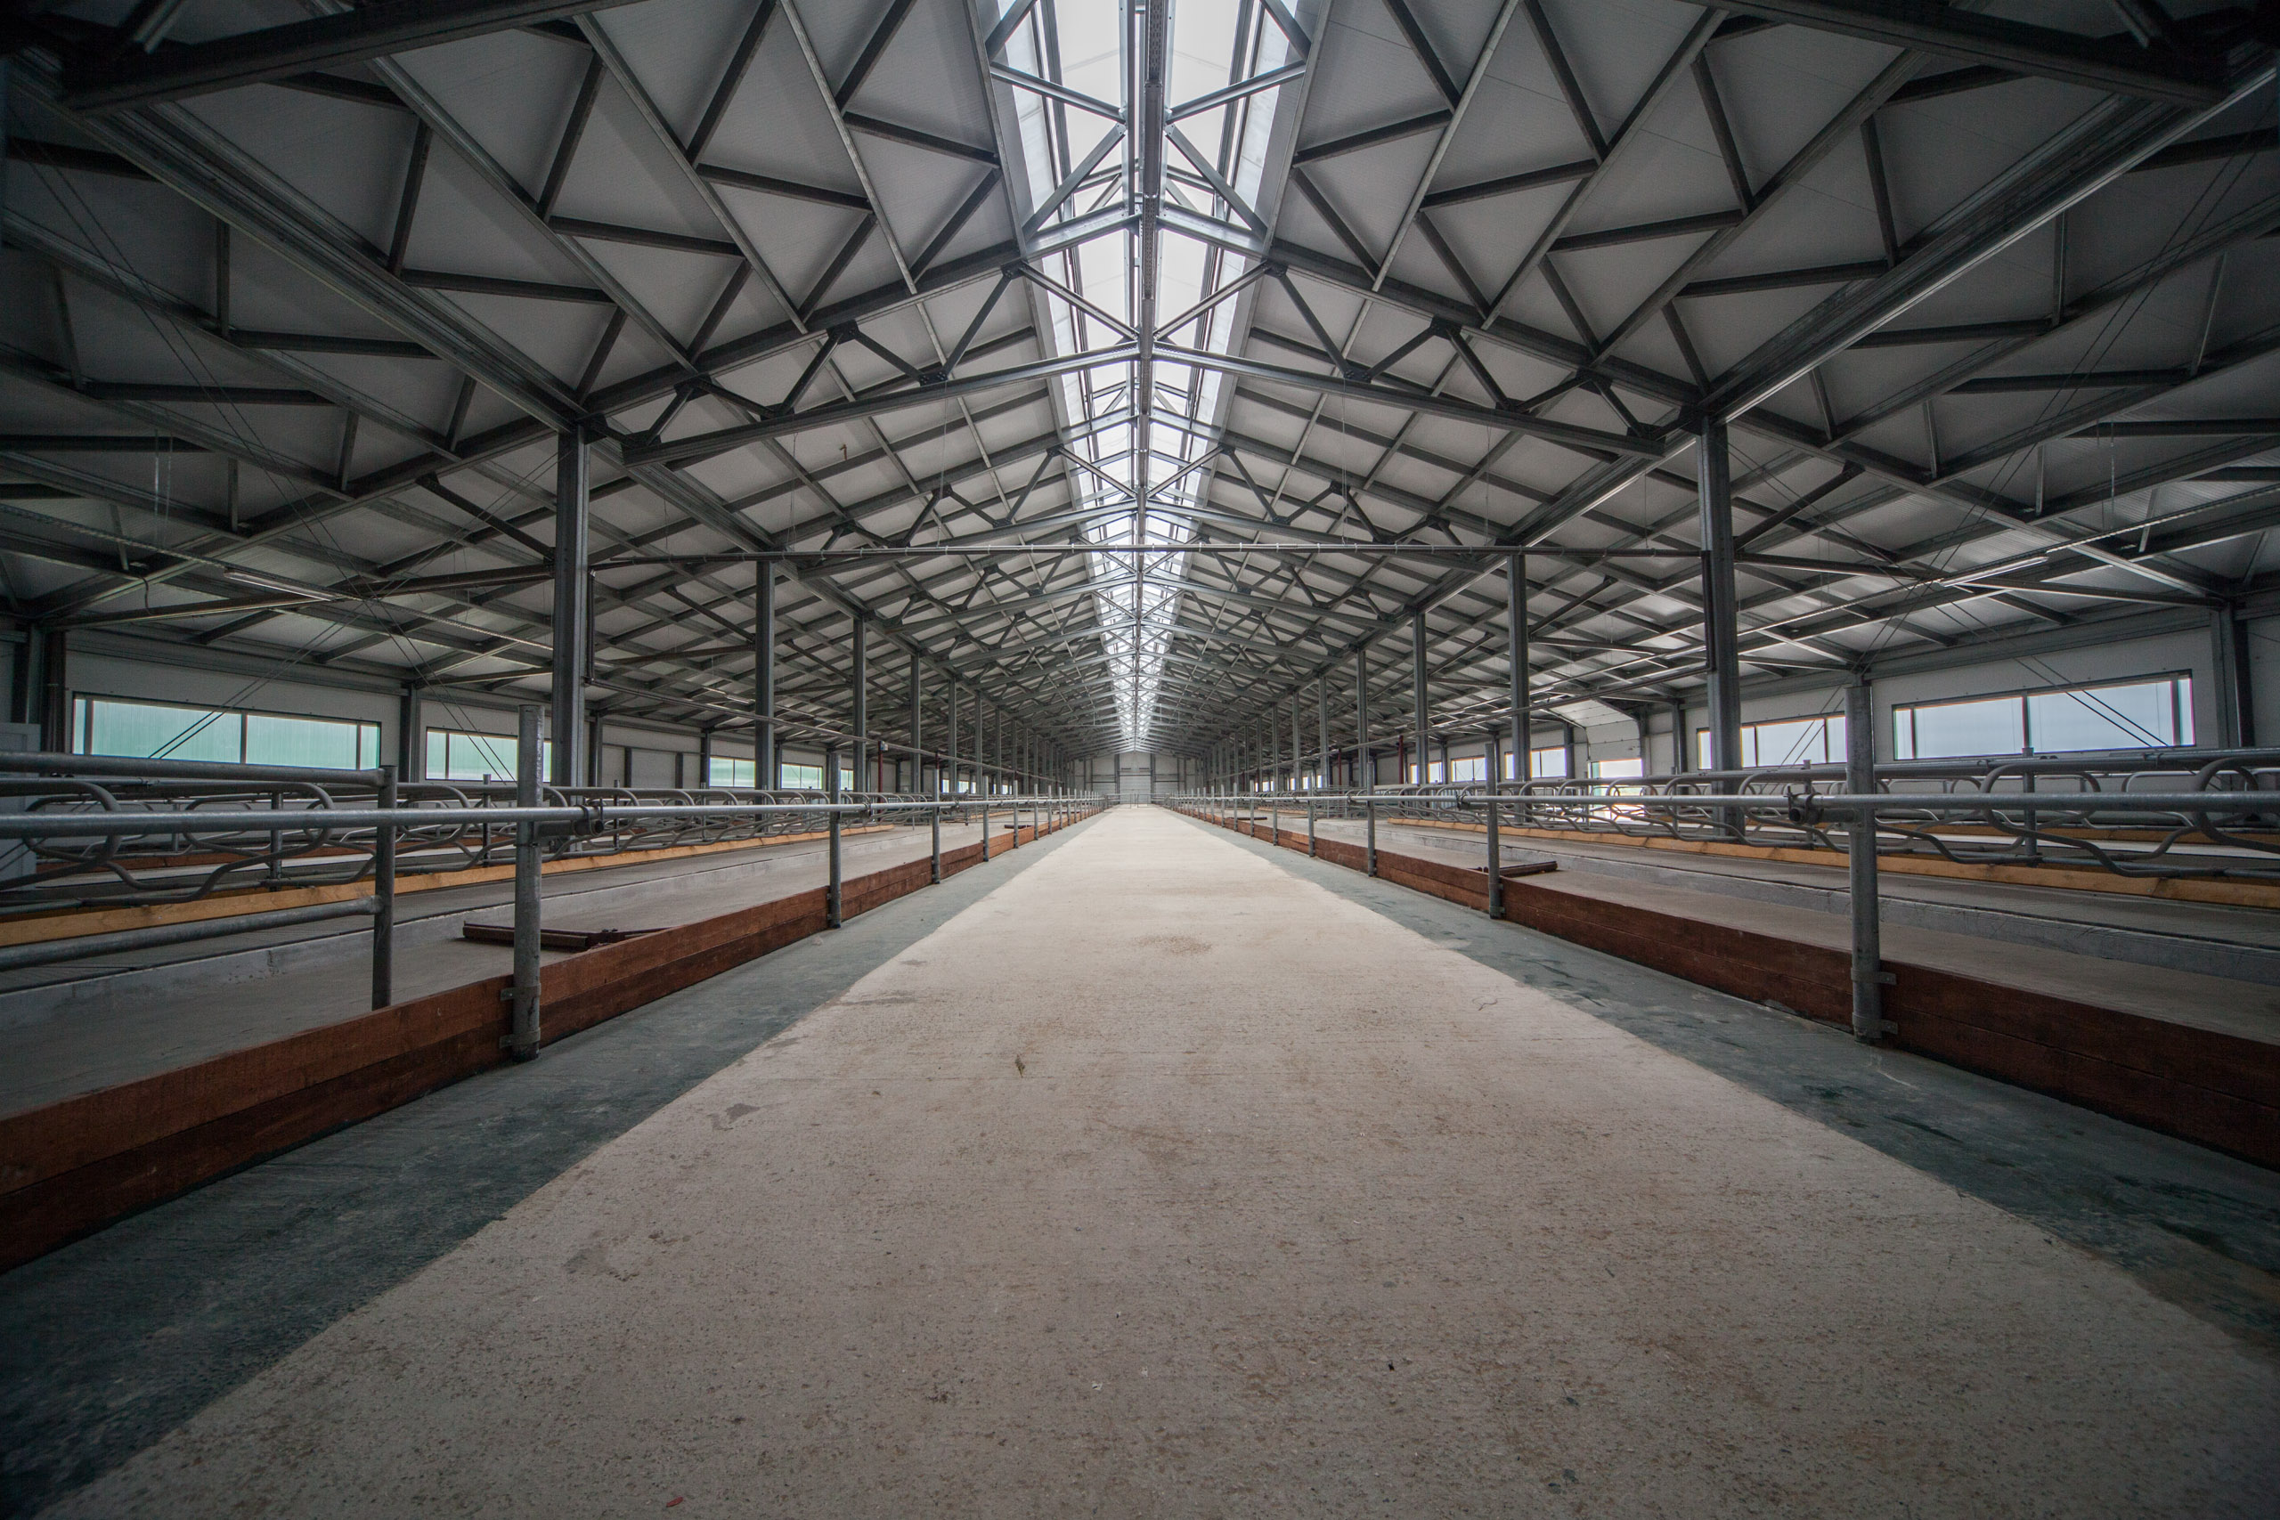
Вид коровника изнутри

Slide 4
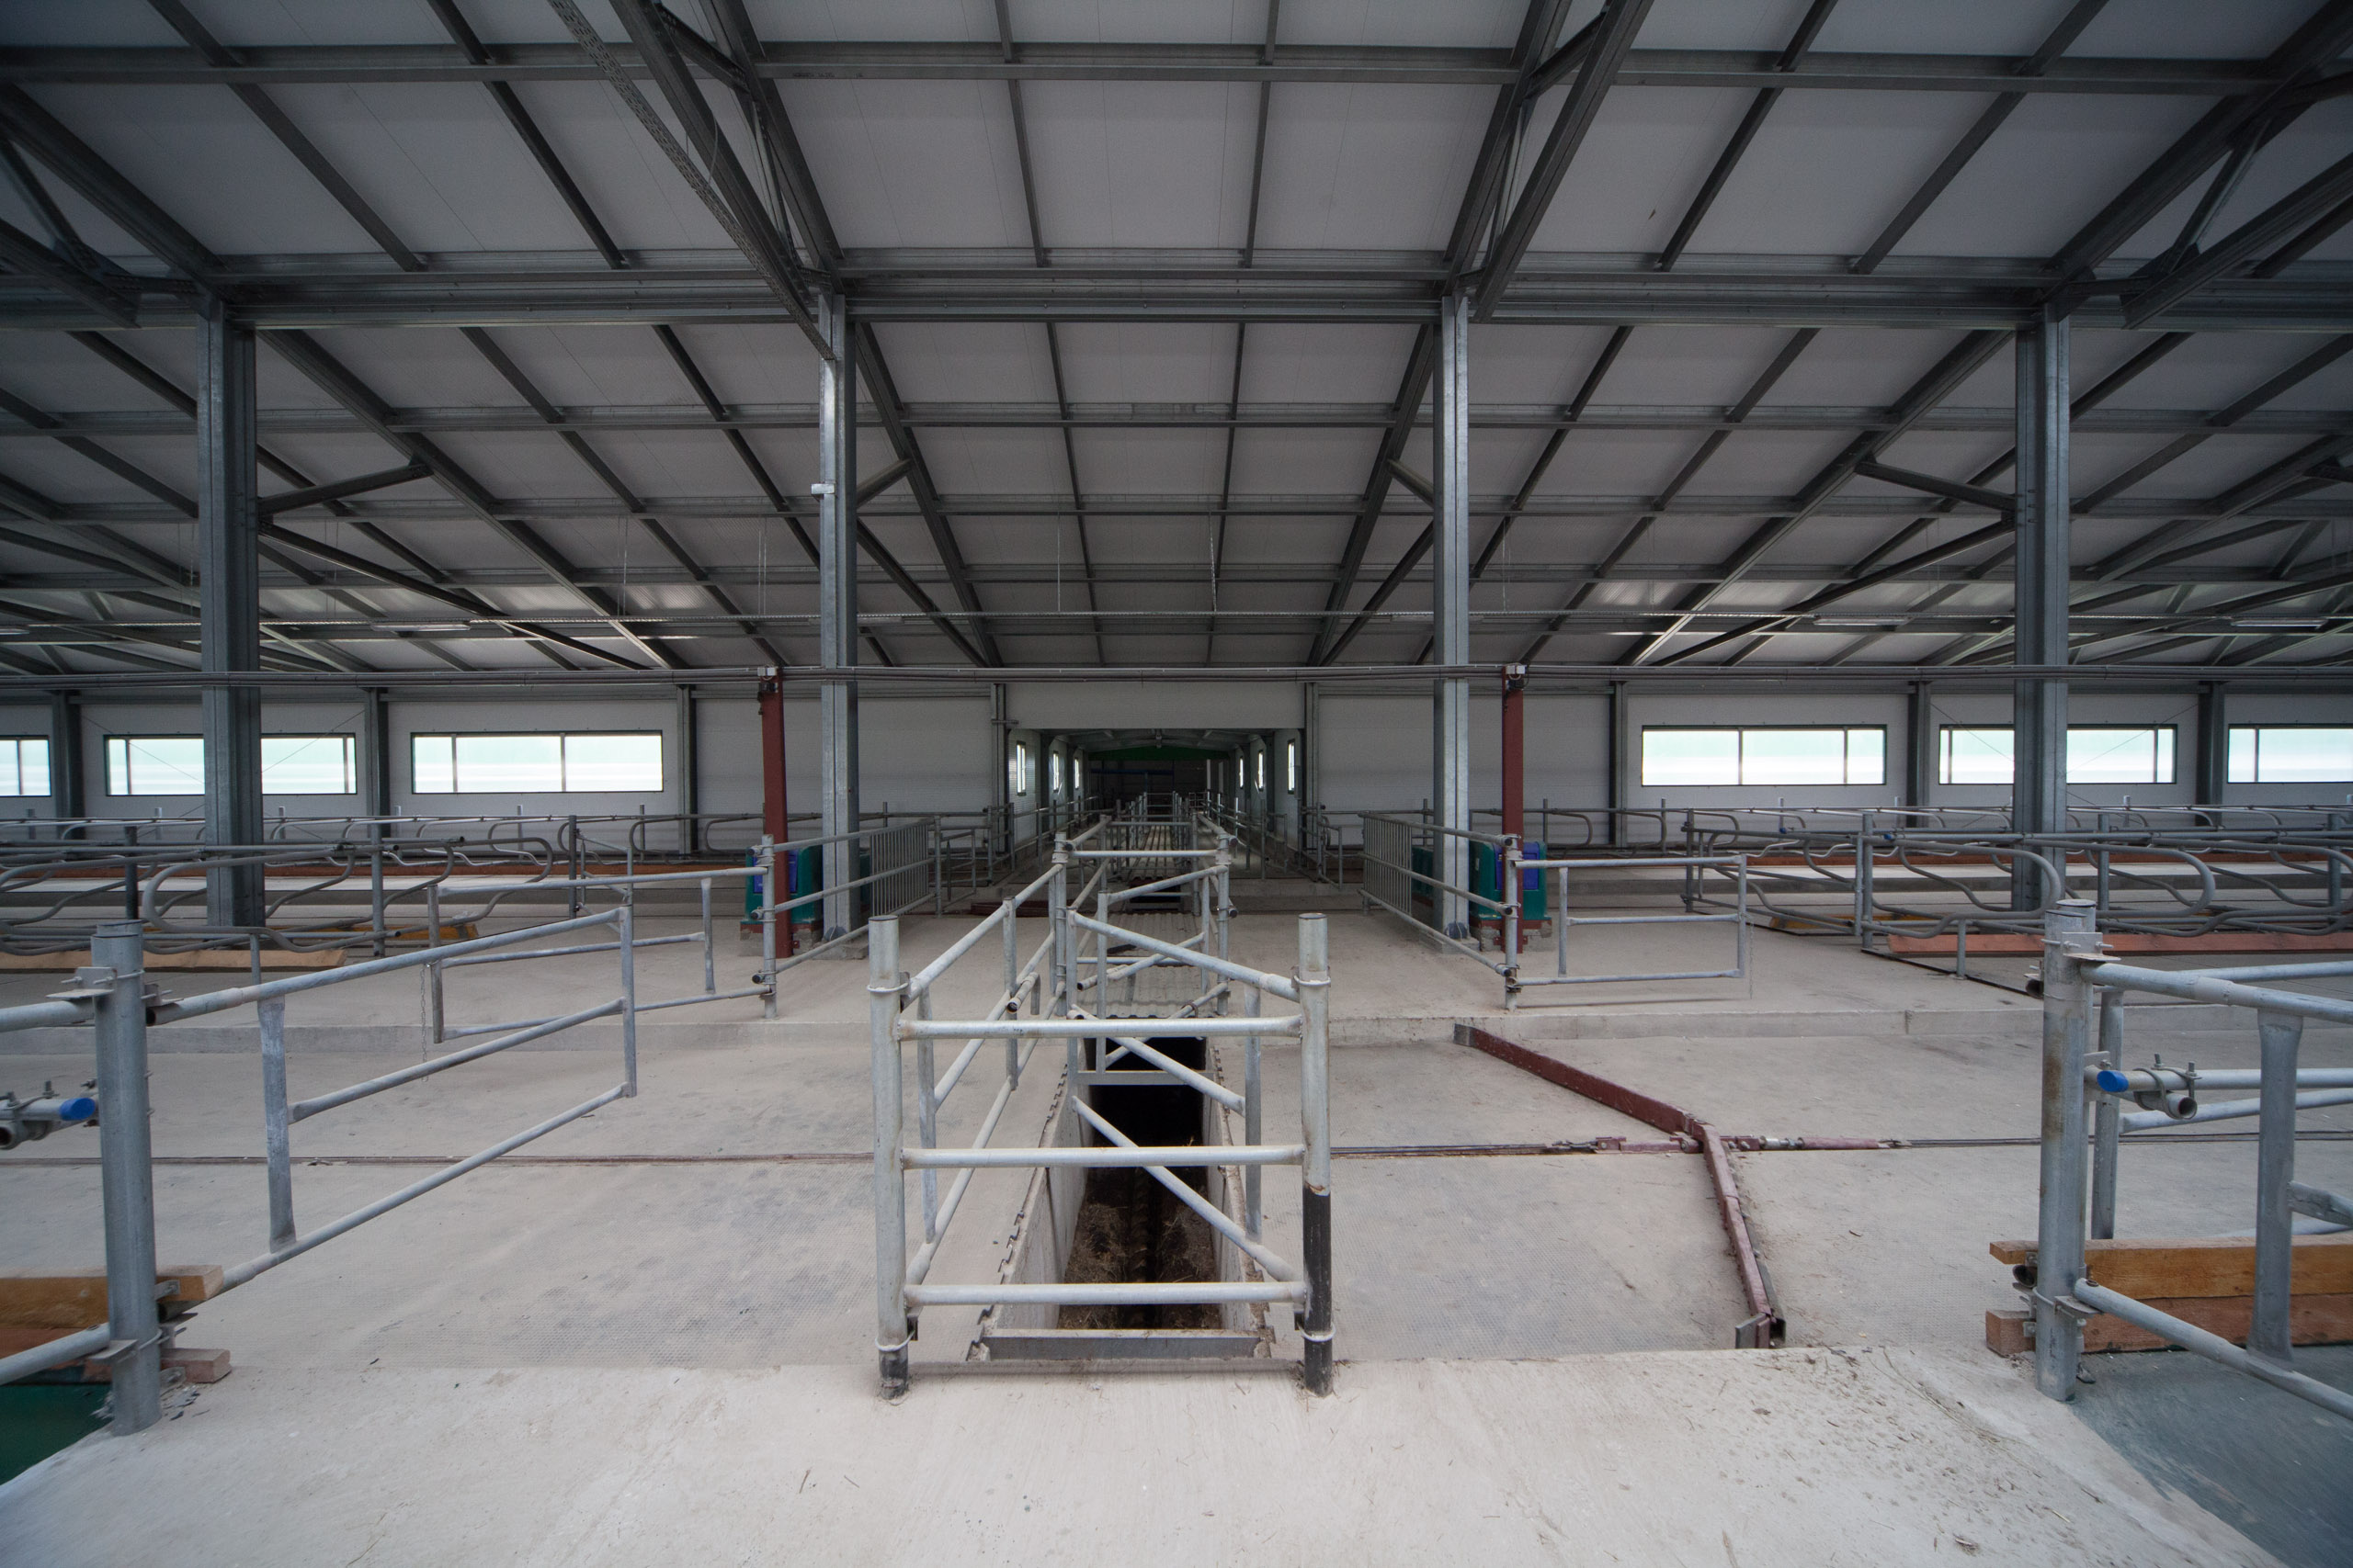
Соединительная галерея

Slide 5
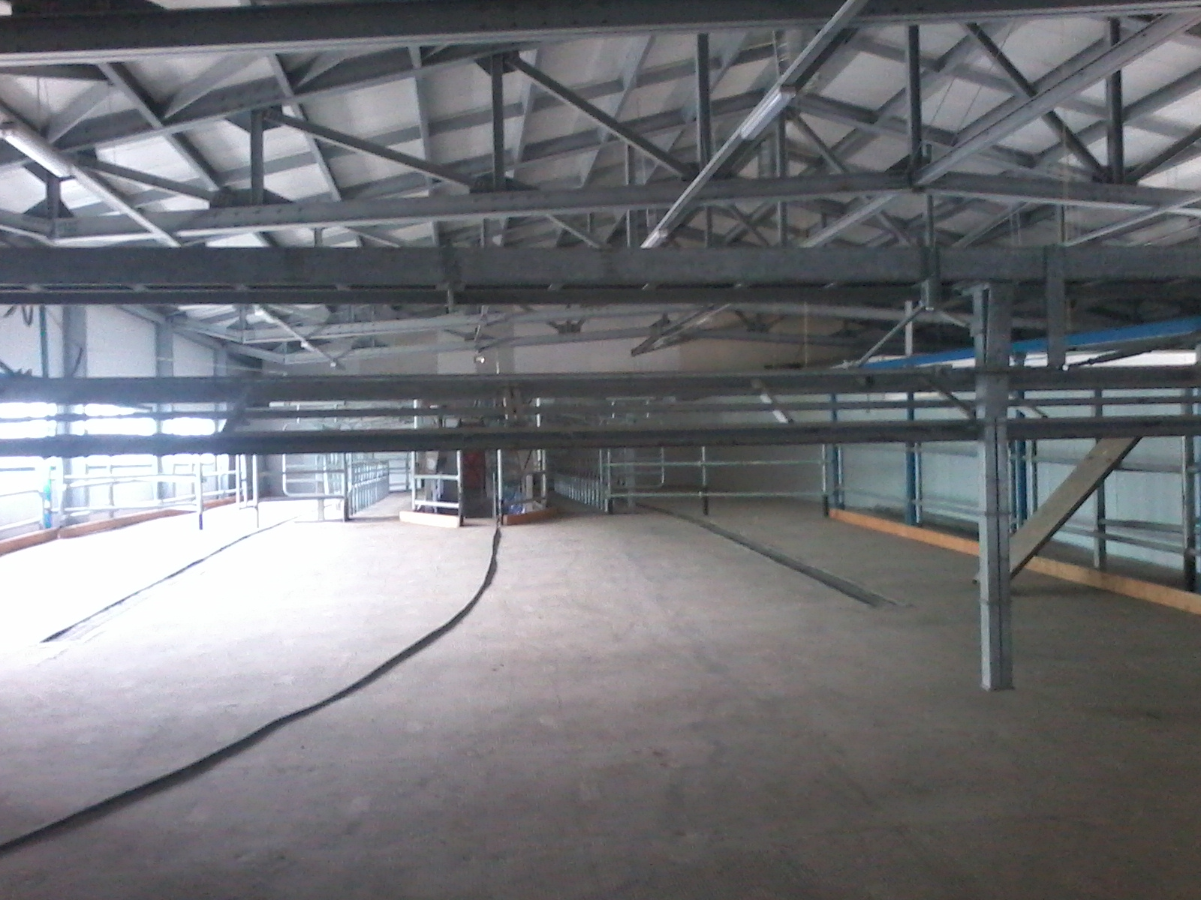
Преддоильная площадка

Slide 6
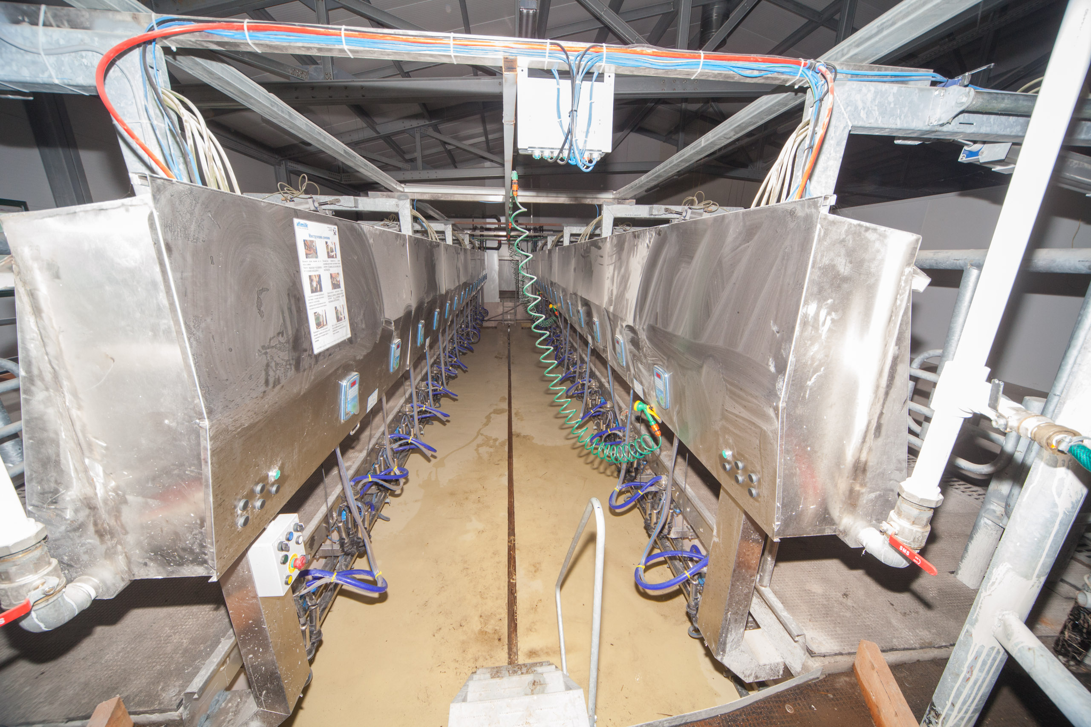
Доильное оборудование Milkplan

Slide 7
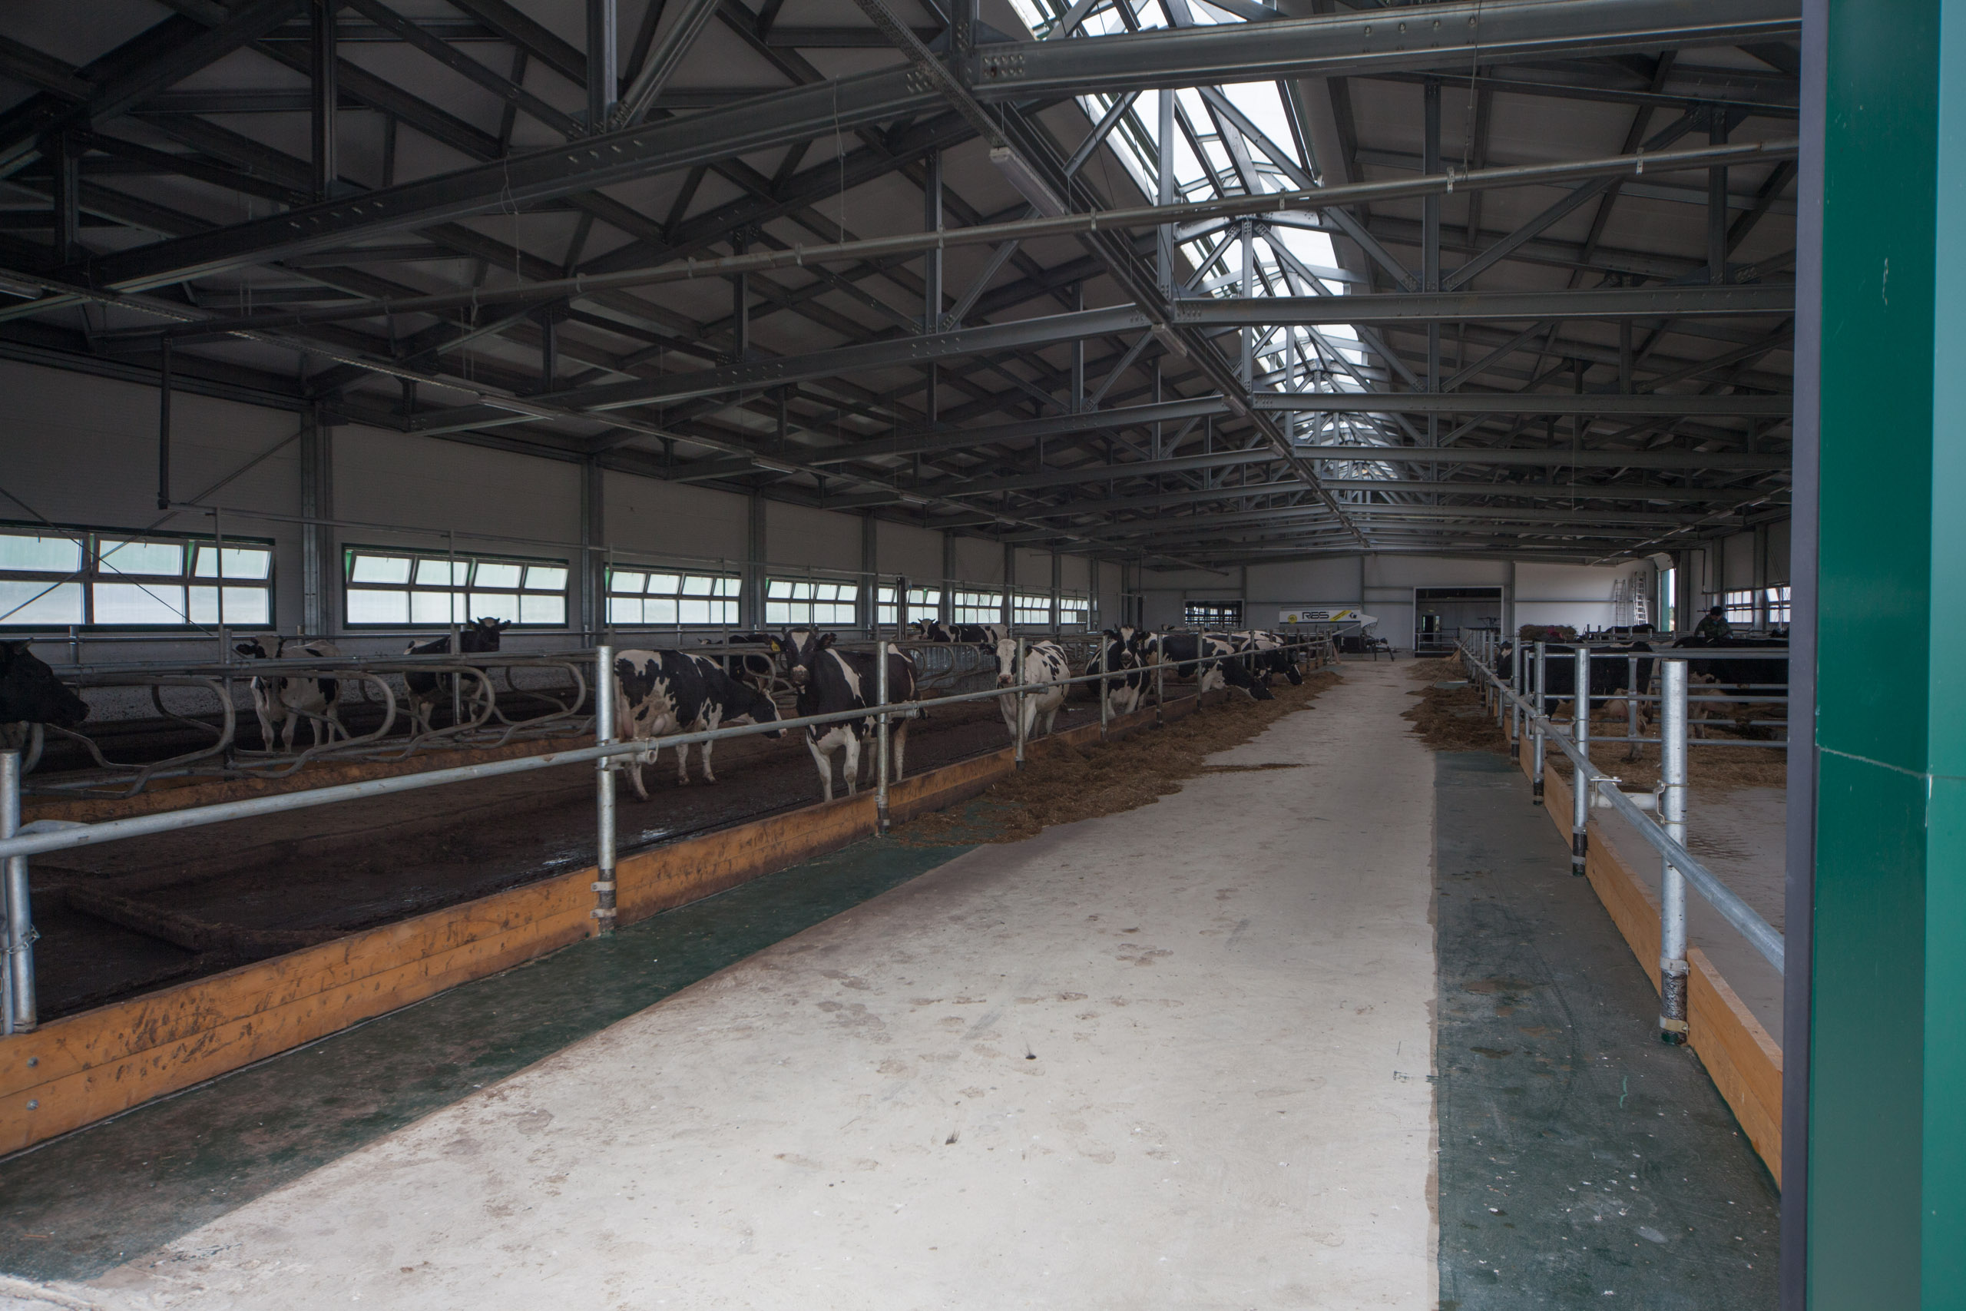
Родильное отделение

Slide 8
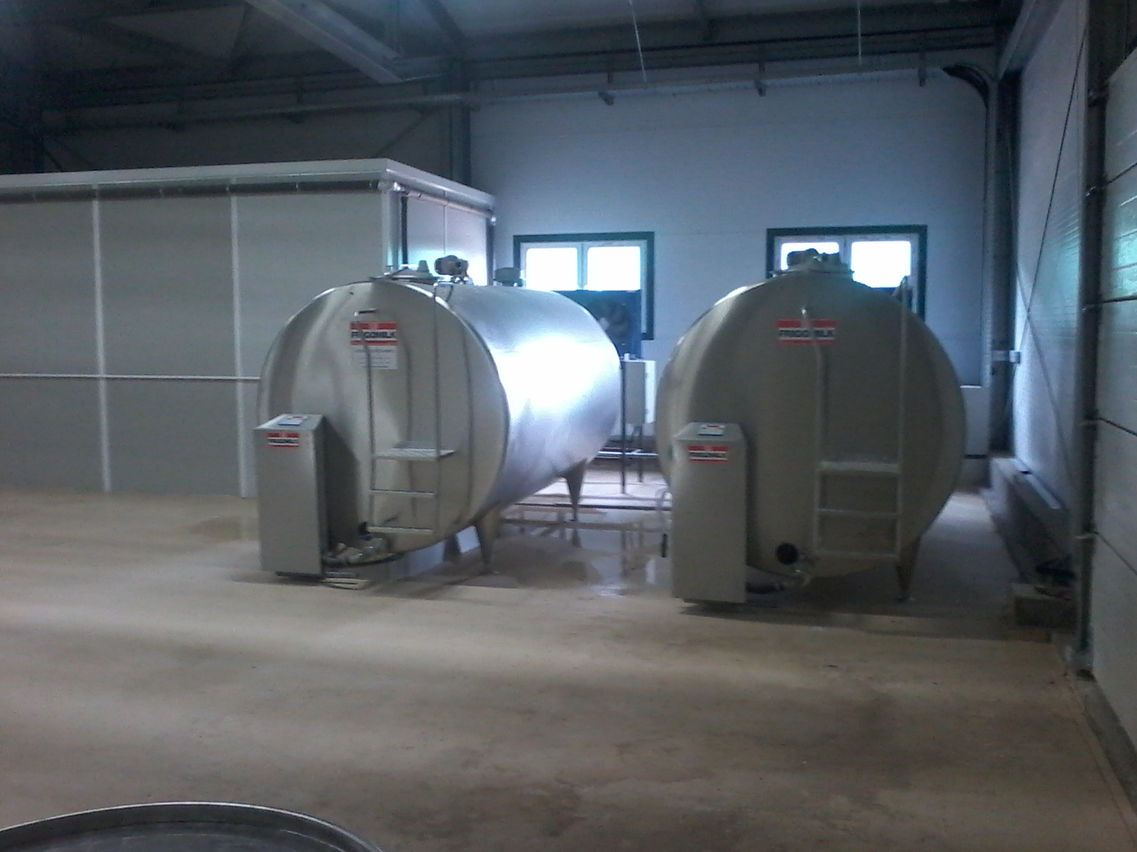
Танки для хранения молока

Slide 9
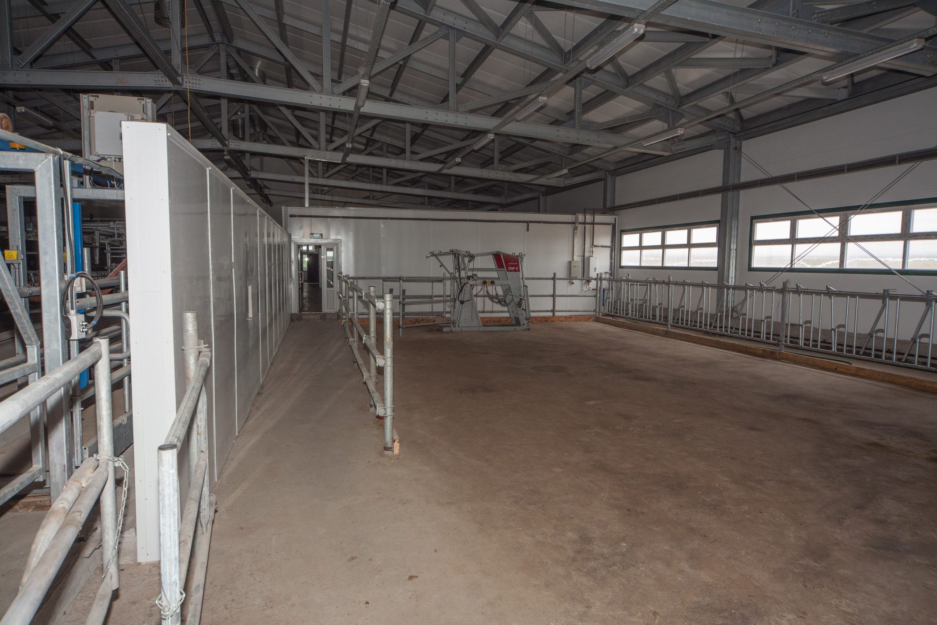
Зона ветеринарной обработки

Slide 10
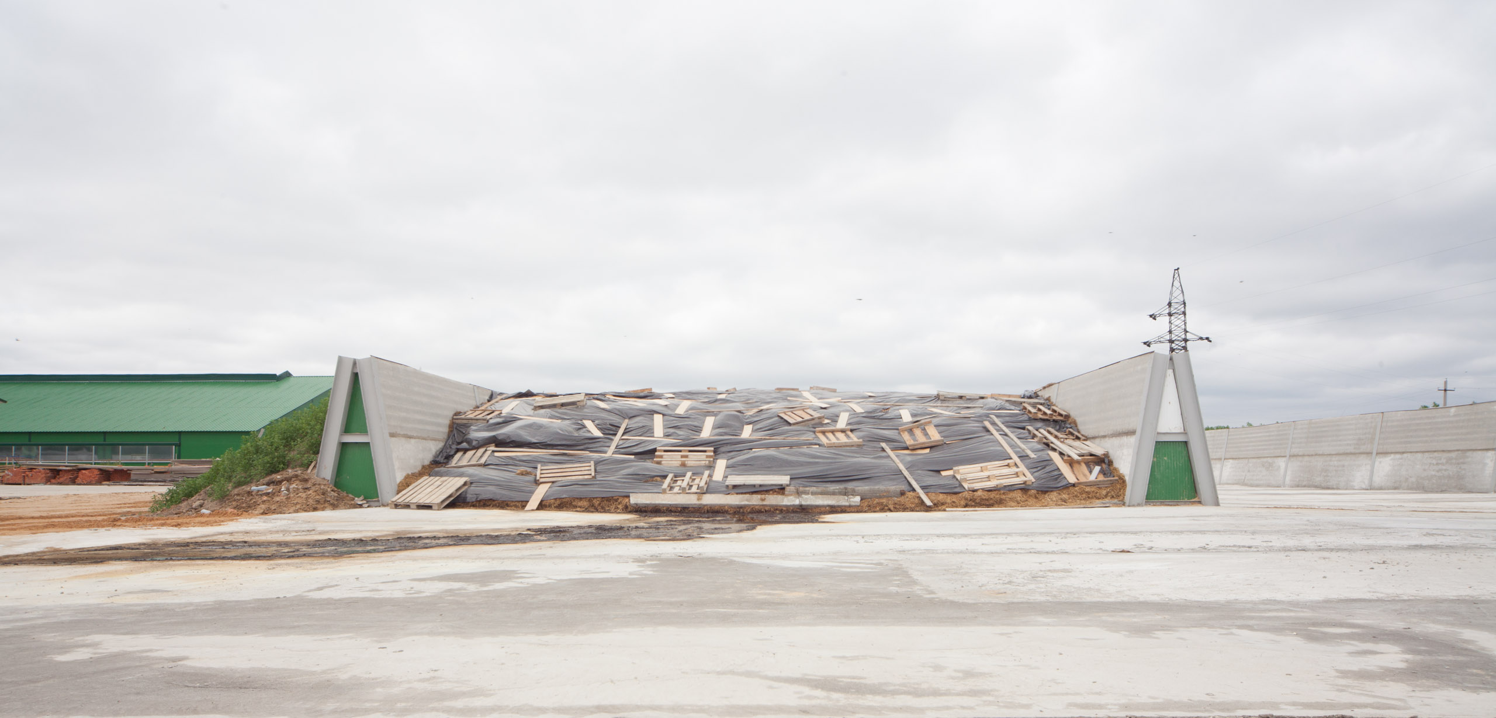
Вид силосных траншей

Slide 11
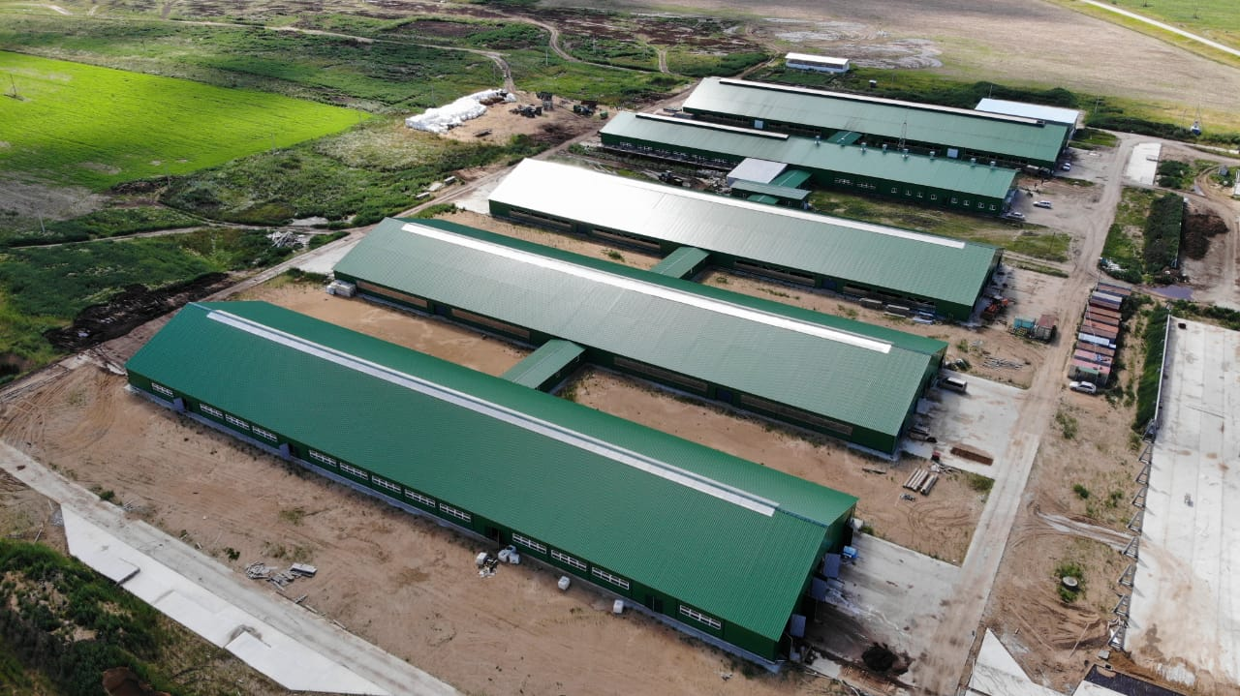
Общий вид 1

Slide 12
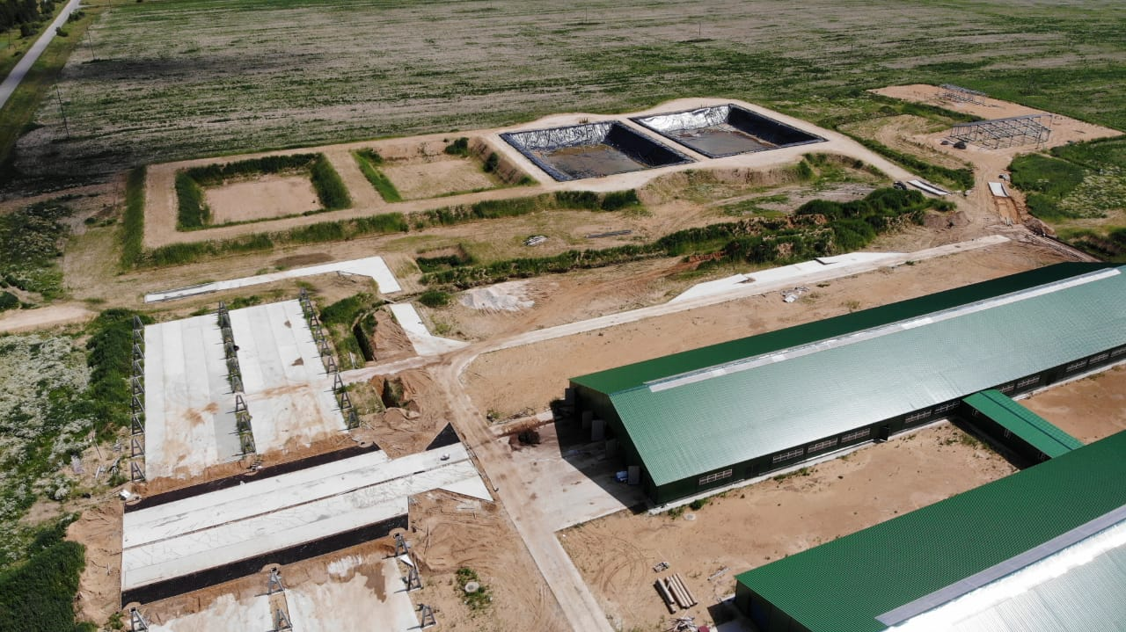
Общий вид 2

